Slide 1


ScoreMasterAI
TRABAJO DE FIN DE MÁSTER · MÁSTER DE DESARROLLO CON IA
Asistente para directores de banda: dificultad de la partitura, encaje con la banda y plan de ensayos hasta el concierto.
Mónica Moreno Gómez
Notes:
Presentarme y presentar el proyecto en una frase: ScoreMasterAI ayuda a un director de banda a responder tres preguntas sobre cada obra. Mencionar que hay demo publicada y que haré un recorrido al final.

Slide 2
El director recibe una obra que no conoce
EL PUNTO DE PARTIDA
HOY
CON SCOREMASTERAI
Solo tiene el grado de la editorial
Analiza la obra y planifica el trabajo
Un número para toda la obra
Horas leyendo la partitura parte por parte
¿Qué secciones sufrirán y en qué compases?
¿Tengo los músicos que pide?
¿Cómo reparto los ensayos que quedan?
Grado por obra, familia e instrumento
Pasajes críticos con su motivo, para ver y escuchar
Comparación con la plantilla real de su banda
Serie de ensayos hasta el concierto
Explicaciones en lenguaje claro
ScoreMasterAI · TFM Bigschool
02
Notes:
Guion: Este es el problema del que parte el proyecto. Cuando un director de banda recibe una obra nueva, normalmente no la conoce. Antes de decidir si la programa, tiene que dedicar mucho tiempo a analizarla: leer la partitura general y cada parte para saber qué dificultad tiene, si se adapta a su banda y si la puede tocar. La única referencia que suele tener es el grado que publica la editorial, un número del 1 al 6 para toda la obra. Ese número no le dice qué secciones van a sufrir, en qué compases están los pasajes difíciles, si tiene los músicos que pide la plantilla ni cómo repartir los ensayos que quedan hasta el concierto. ScoreMasterAI ayuda al director precisamente en ese trabajo: analiza la obra a partir de su MusicXML, calcula la dificultad por obra, familia e instrumento con sus pasajes críticos, la compara con la plantilla real de su banda y le propone cómo planificar los ensayos. La decisión sigue siendo del director; la aplicación le ahorra horas de análisis y le da argumentos para decidir.

Slide 3
Las tres preguntas del director
QUÉ RESPONDE
1
ScoreLint
2
BandFit
3
Planificador
¿Qué dificultad tiene esta obra?
¿Encaja con mi banda?
¿Cómo debería ensayarla?
Instrumentos que faltan, partes sin intérprete y necesidades de percusión frente a la plantilla real.
Grado 1–6 por obra, familia e instrumento, con sus pasajes críticos y el motivo de cada uno.
Una serie de ensayos hasta el concierto que se replanifica tras revisar cada sesión.
ScoreMasterAI · TFM Bigschool
03
Notes:
Guion: Todo el proyecto gira alrededor de tres preguntas que se hace el director ante una obra nueva, y cada una tiene su módulo. La primera, ¿qué dificultad tiene esta obra?, la responde ScoreLint, el motor determinista que calcula el grado del 1 al 6 por obra, por familia y por instrumento, y localiza los pasajes críticos con el motivo de cada uno. La segunda, ¿encaja con mi banda?, la responde BandFit, que compara la plantilla que pide la obra con la plantilla real de la banda: instrumentos que faltan, partes sin intérprete y necesidades de percusión. La tercera, ¿cómo debería ensayarla?, la responde el Planificador, que propone una serie de ensayos hasta el concierto y la replanifica después de revisar cada sesión. Encima de los tres, la capa de IA interpreta sus resultados y aconseja al director.

Slide 4

Datos → algoritmos → reglas → IA generativa
EL PRINCIPIO DEL PROYECTO
Datos
Algoritmos
Reglas
IA generativa
El MusicXML se traduce a nuestras propias clases: obra, partes, compases y notas
Miden cada parte: densidad, tempo, tesitura, registro, saltos y resistencia
Convierten las medidas en grado 1–6, pasajes críticos, adecuación y plan
Interpreta los resultados y aconseja cómo estudiar y ensayar
Modelo de dominio (models.py):
Score · obra
→
ScorePart · parte
→
ScoreMeasure · compás
→
ScoreNote · nota
El mismo archivo produce siempre el mismo análisis. La IA los interpreta y aconseja.
ScoreMasterAI · TFM Bigschool
04
Notes:
Guion: Esta es la idea clave que defiendo, en cuatro pasos. Primero, los datos. La partitura llega en MusicXML, un formato con miles de etiquetas pensado para dibujar partituras. La leo con music21, pero no trabajo con lo que devuelve music21: lo traduzco a mis propias clases, que es lo que llamo el modelo de dominio. Son clases sencillas en models.py: Score es la obra, ScorePart cada parte, ScoreMeasure cada compás y ScoreNote cada nota, con solo lo que importa musicalmente: altura, duración, ligaduras, tresillos, articulaciones, armadura, compás y dinámicas. Así el resto del sistema no depende de ninguna librería externa: si mañana cambio de lector, el motor no cambia, y las pruebas pueden construir una obra a mano. Segundo, los algoritmos: miden cada parte en densidad de notas, tempo, tesitura, registro, saltos y resistencia. Tercero, las reglas: convierten esas medidas en el grado del 1 al 6, los pasajes críticos, la adecuación a la banda y el plan de ensayos. Y cuarto, al final de la cadena, la IA generativa, que interpreta esos resultados en lenguaje claro, aconseja cómo estudiar y ensayar, y cuyas citas se comprueban. Así el mismo archivo produce siempre el mismo análisis, y la IA lo convierte en explicaciones y consejos útiles para el director.

Slide 5
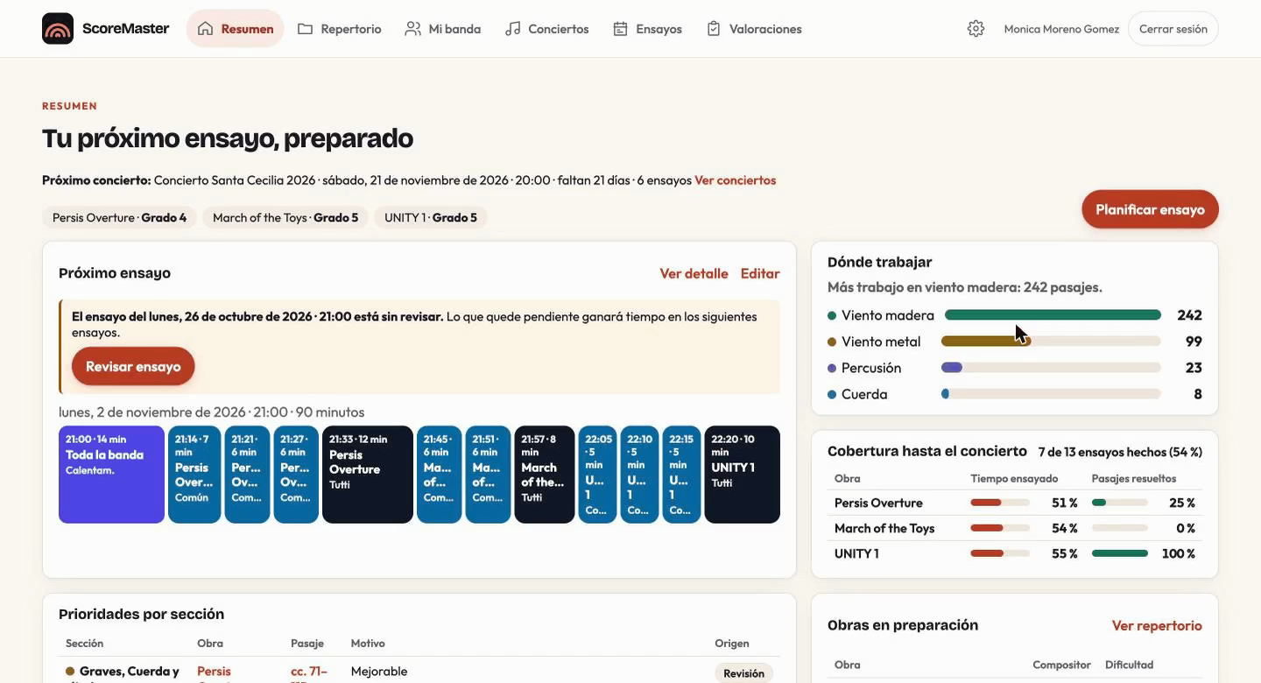
Un cuadro de mando de un vistazo
EN FUNCIONAMIENTO · RESUMEN
Al entrar, el director ve en una sola pantalla lo más importante para su próximo ensayo.
Próximo concierto con su programa y el grado de cada obra
Agenda del próximo ensayo por bloques
Dónde trabajar y cobertura hasta el concierto
«Revisar ensayo»: cada bloque resuelto, mejorable o pendiente
ScoreMasterAI · TFM Bigschool
05
Notes:
Guion: La pantalla de inicio, el Resumen, funciona como un cuadro de mando: reúne en una sola vista la información más importante para que el director sepa de un vistazo dónde está y qué tiene que hacer, sin entrar obra por obra. Responde a lo que necesita para la próxima sesión. En el clip: el resumen del concierto Santa Cecilia, la agenda del ensayo por bloques de colores, dónde trabajar por familias y la cobertura de cada obra. Al final abro «Revisar ensayo»: cada bloque se marca como resuelto, mejorable o pendiente, y eso alimenta las prioridades y replanifica los siguientes ensayos.

Slide 6
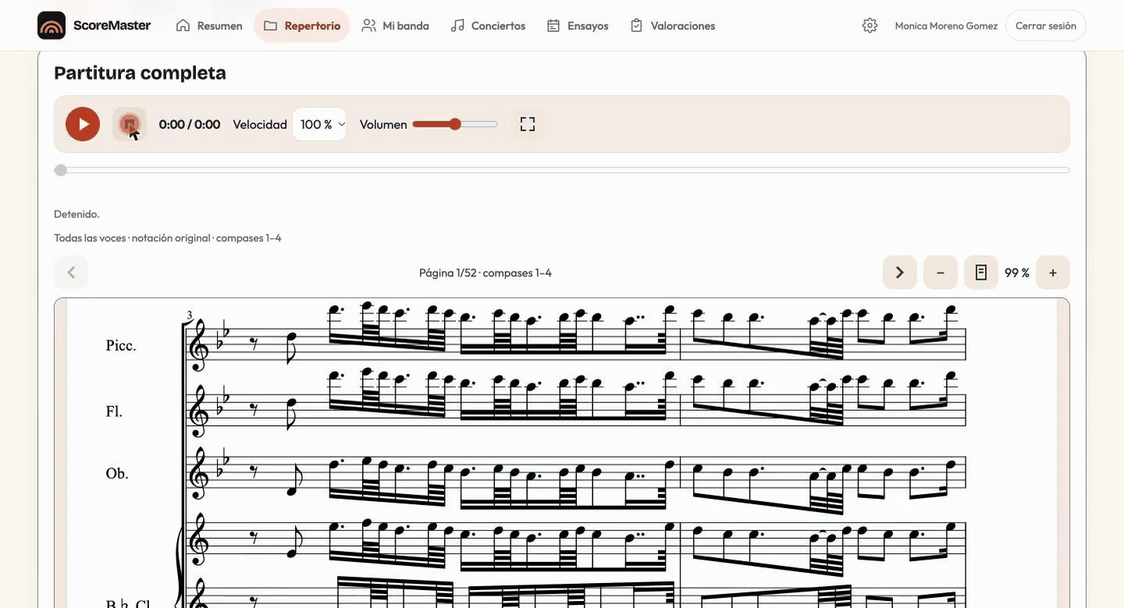
La partitura completa, sonando
EN FUNCIONAMIENTO · REPERTORIO
Repertorio: cada obra con su grado y su adecuación
«Abrir»: partitura con todas las voces
«Reproducir»: suena con muestras reales
El compás que suena se resalta en la partitura
ScoreMasterAI · TFM Bigschool
06
Notes:
Abro Persis Overture desde el Repertorio. La notación es OpenSheetMusicDisplay y el audio smplr con muestras reales. La obra se lee una sola vez y se guarda por el hash del archivo, porque music21 es lento con una partitura de banda.

Slide 7
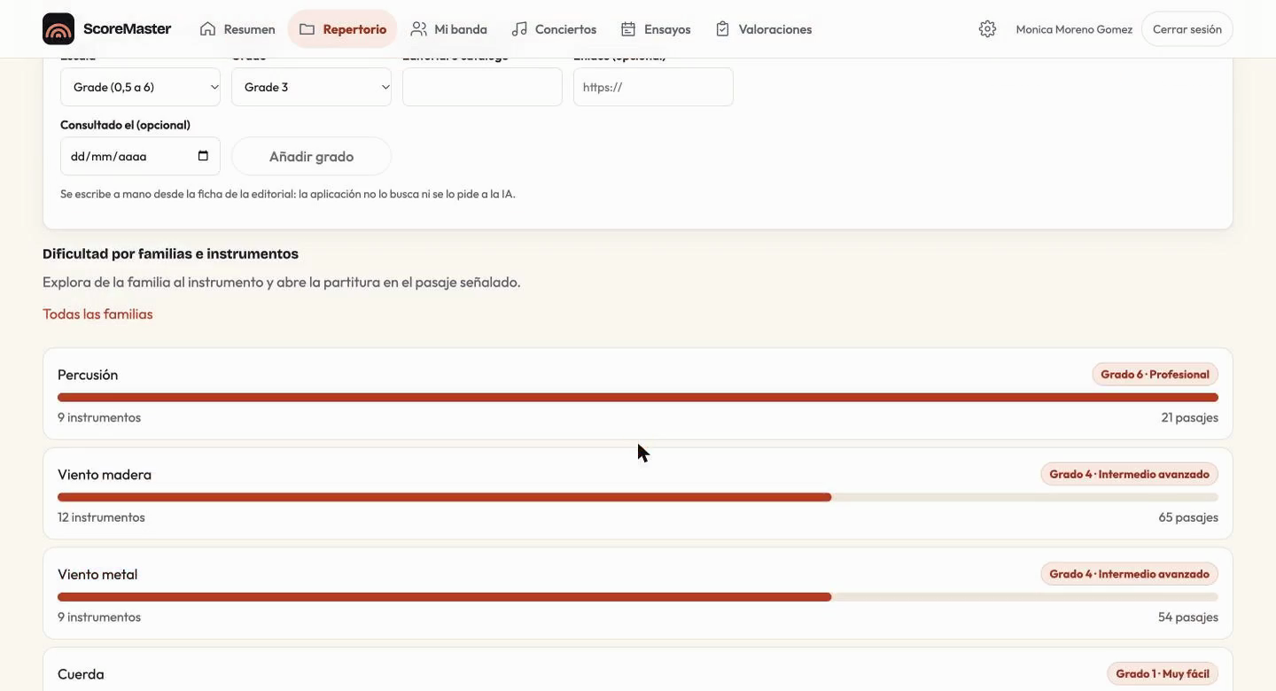
Un grado 1–6 con su porqué
EN FUNCIONAMIENTO · DIFICULTAD
Grado de la obra, pasajes críticos y familias
Los criterios de las guías que fijan el grado
Dificultad por familia y pasaje prioritario
Grado publicado por la editorial, para comparar
ScoreMasterAI · TFM Bigschool
07
Notes:
ScoreLint da a Persis Overture un grado 4, el mismo que publica su editorial. Cada línea de «Por qué tiene este grado» cita la guía que lo fija: Federación Galega de Bandas de Música, American Band College o FJH. El grado publicado se escribe a mano con su fuente: la aplicación no lo busca ni se lo pide a la IA.

Slide 8
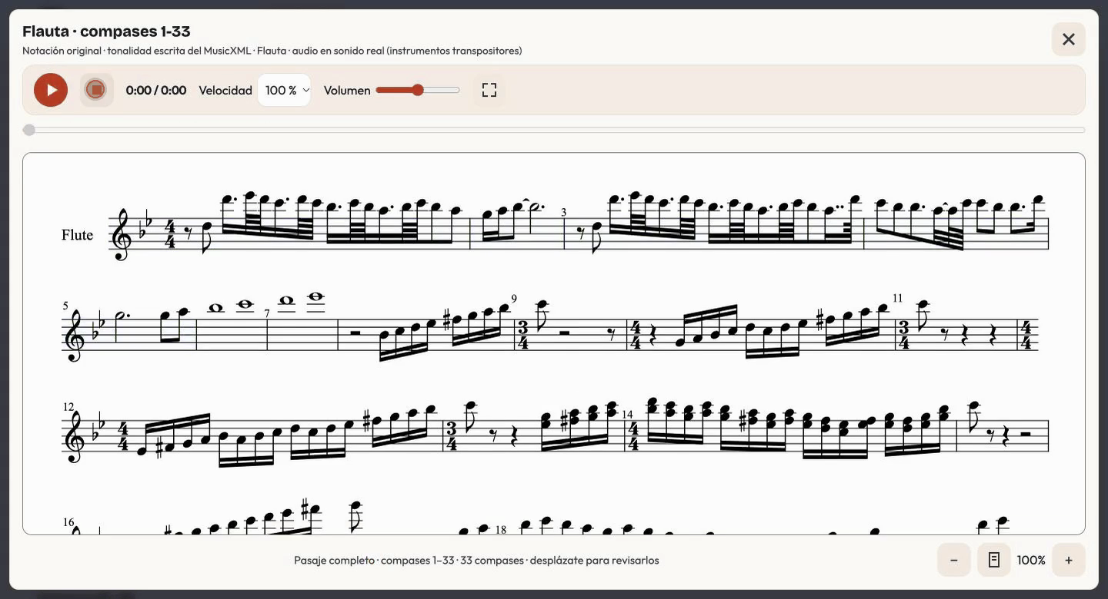
De la familia al pasaje
EN FUNCIONAMIENTO · PASAJES
Árbol: familia → instrumento
Índice técnico: tesitura, densidad, registro, continuidad y saltos
Pasajes a revisar con su motivo
«Ver pasaje»: notación y audio de esa parte
ScoreMasterAI · TFM Bigschool
08
Notes:
Bajo de Viento madera a Flauta: grado e índice técnico con sus medidas. Cada pasaje crítico lleva sus motivos (registro agudo, alta densidad rítmica, intervalos amplios, pasaje prolongado sin descanso). «Ver pasaje» abre solo esa parte, en sonido real para los instrumentos transpositores, con el compás marcado mientras suena.

Slide 9
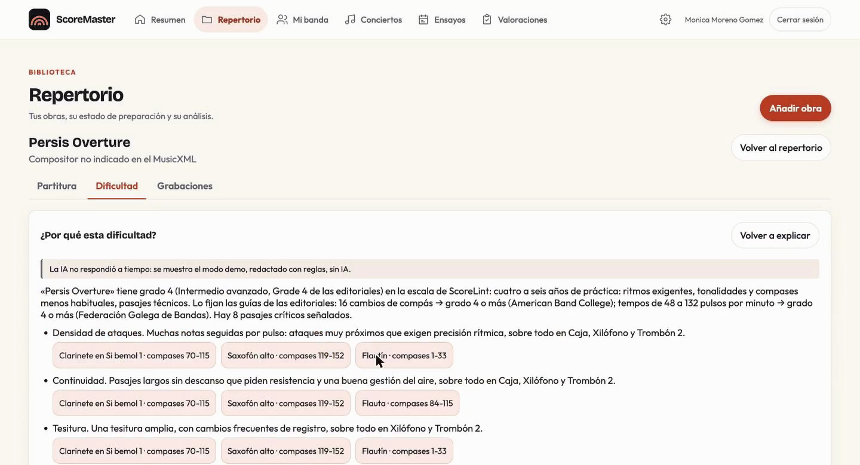
«¿Por qué esta dificultad?»
EN FUNCIONAMIENTO · IA
«Explicar la dificultad»
Se redacta solo con las evidencias del análisis
Cada pasaje citado es un botón comprobado
Si la IA no responde, avisa y explica en modo demo
ScoreMasterAI · TFM Bigschool
09
Notes:
En la grabación Gemini no respondió a tiempo, y la aplicación lo dice: «La IA no respondió a tiempo: se muestra el modo demo, redactado con reglas, sin IA». Es justo el comportamiento que defiendo: nunca se hace pasar una respuesta por IA. Con Gemini disponible, el texto lo redacta el modelo, pero los pasajes que cita se comprueban igual contra las evidencias.

Slide 10
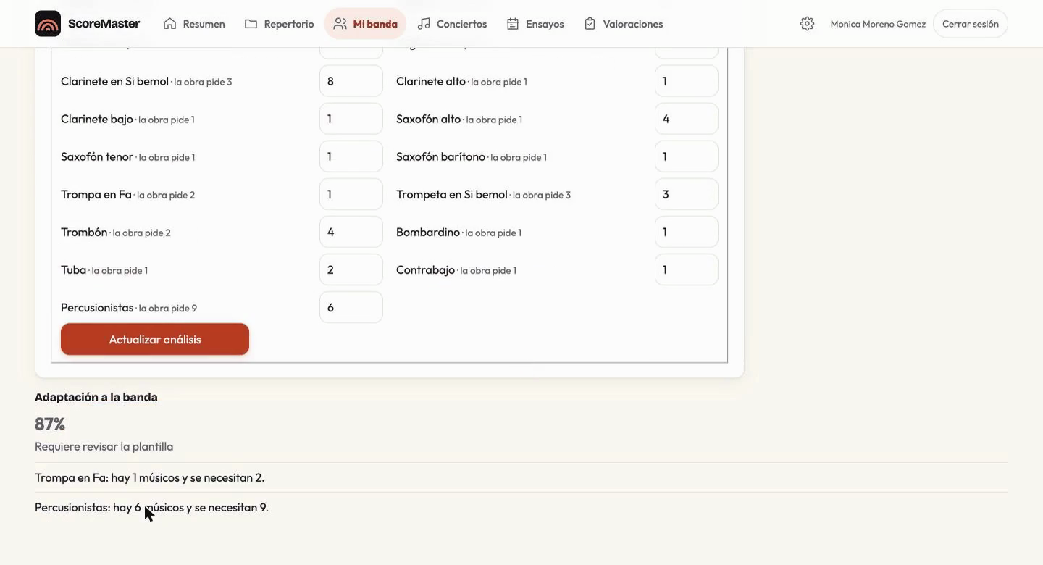
¿Encaja con mi banda?
EN FUNCIONAMIENTO · MI BANDA
Banda activa con su plantilla y días de ensayo
Músicos que pide la obra frente a los reales
Se puede cambiar un dato y «Actualizar análisis»
Adaptación del 87 % y lo que falta: 1 trompa y 3 percusionistas
ScoreMasterAI · TFM Bigschool
10
Notes:
BandFit compara la plantilla que pide la obra con la de la banda activa. En el clip, Persis Overture pide dos trompas y la banda tiene una, y pide nueve percusionistas y hay seis: la adaptación es del 87 % y la aplicación dice exactamente qué falta. El director puede cambiar un dato de la plantilla y pulsar «Actualizar análisis» para ver cómo cambiaría.

Slide 11
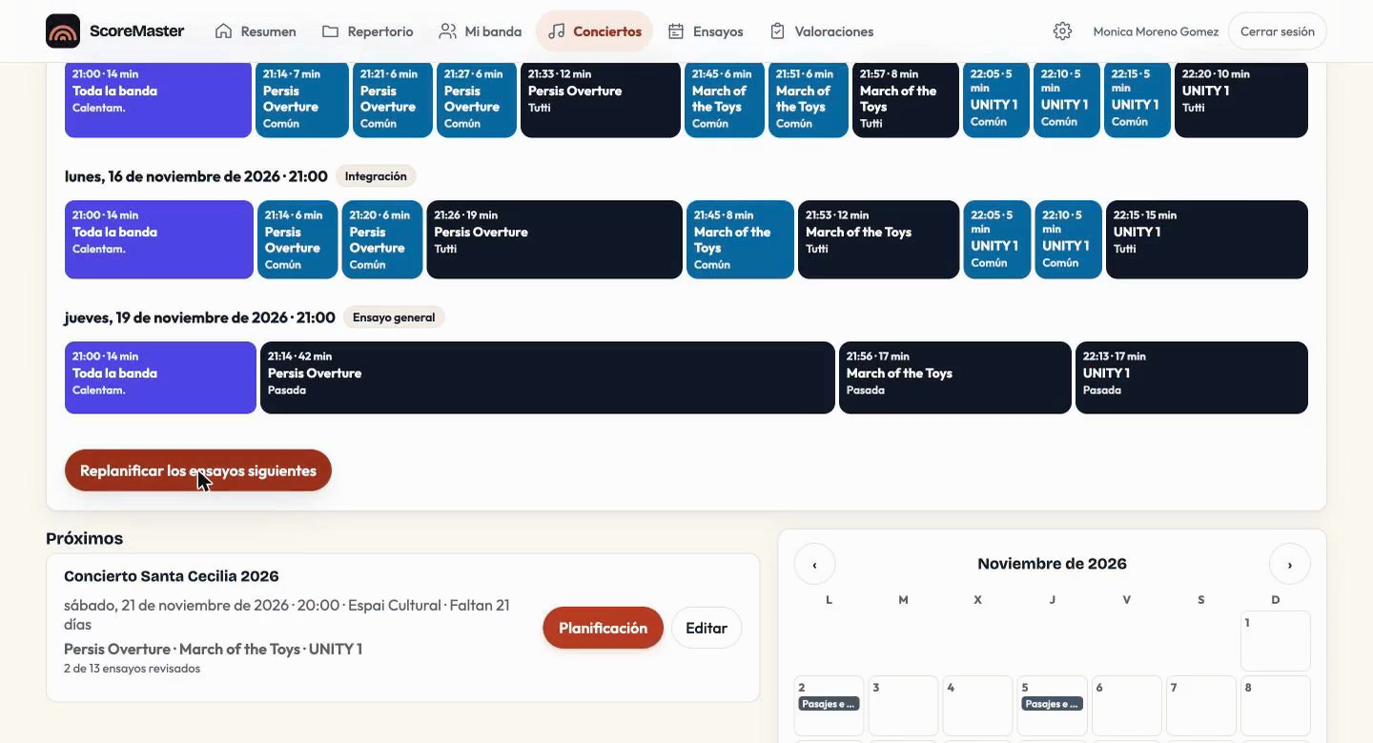
La serie de ensayos hasta el concierto
EN FUNCIONAMIENTO · CONCIERTOS
Calendario con ensayos y concierto
Fases: lectura, pasajes e integración, ensayo general
Bloques por línea común, sección y tutti
«Replanificar los ensayos siguientes»
ScoreMasterAI · TFM Bigschool
11
Notes:
A partir del programa y del patrón semanal de ensayos, la aplicación propone la serie completa. Al principio predominan los bloques por línea común (instrumentos que tocan lo mismo); al acercarse el concierto crecen los tutti, hasta el ensayo general con las obras pasadas enteras.

Slide 12
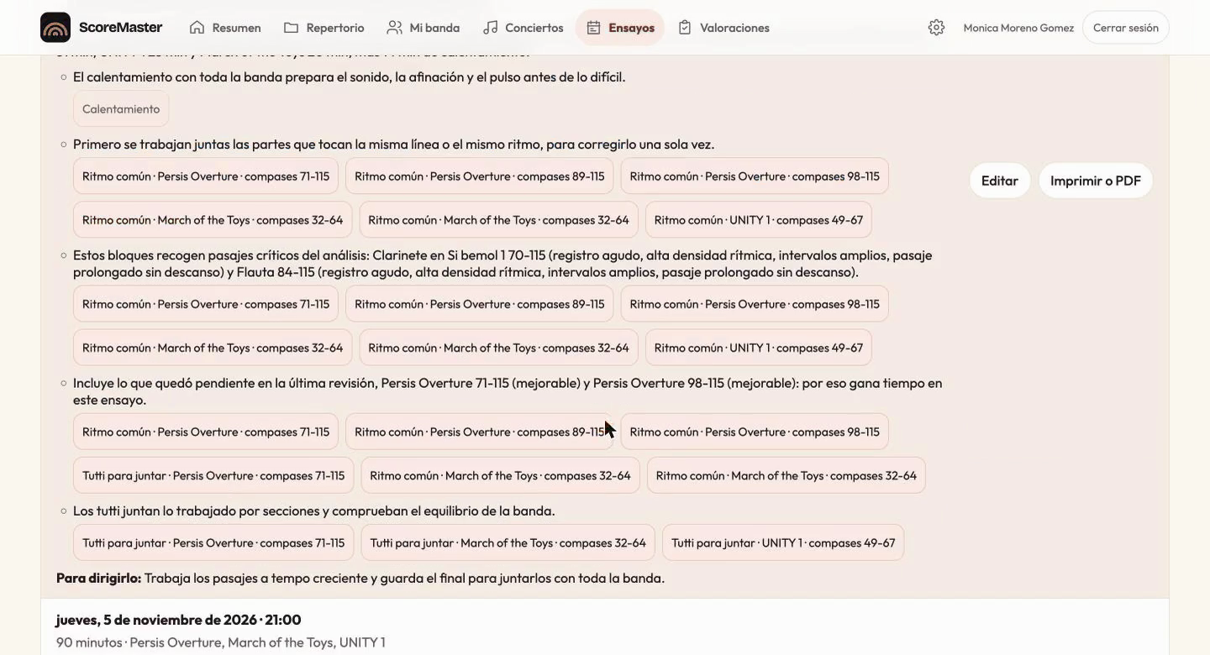
«¿Por qué este plan?»
EN FUNCIONAMIENTO · ENSAYOS
Ensayos guardados con su agenda por bloques
Explicación del reparto del tiempo
Cita los bloques concretos de la agenda
Cada ensayo se edita o se imprime en PDF
ScoreMasterAI · TFM Bigschool
12
Notes:
La explicación del plan justifica cada decisión con bloques de la agenda guardada: calentamiento, ritmo común, pasajes críticos del análisis y lo que quedó pendiente en la última revisión. En la grabación también responde el modo demo, identificado como tal.

Slide 13
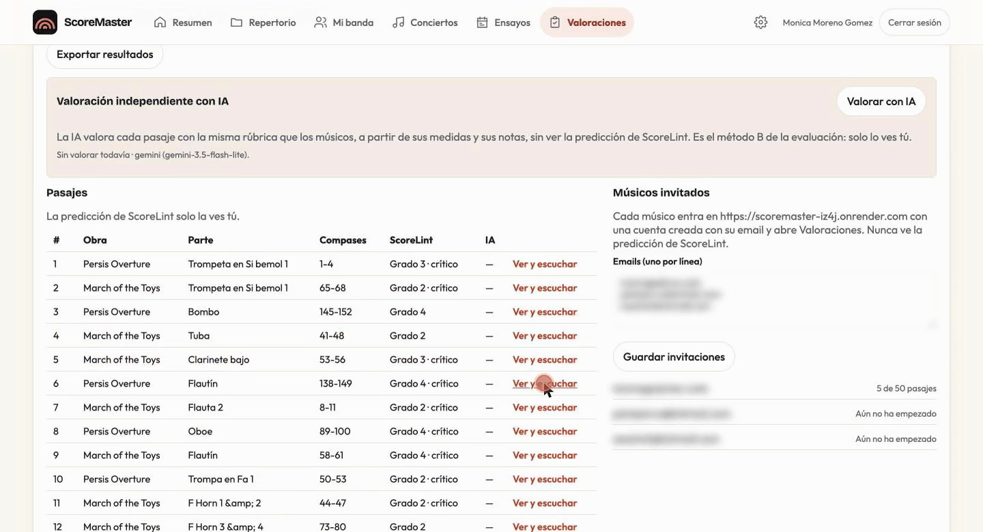
Músicos que valoran pasajes
EN FUNCIONAMIENTO · VALORACIONES
Campaña con sus pasajes y músicos invitados
La predicción de ScoreLint solo la ve el director
«Valorar con IA»: el método B, sin ver la predicción
«Ver y escuchar» cada pasaje
ScoreMasterAI · TFM Bigschool
13
Notes:
Vista del director de una campaña cerrada: 50 pasajes, 20 críticos según ScoreLint, tres músicos invitados. Los emails de los músicos están difuminados en la grabación. Cada músico valora desde su cuenta sin ver la predicción ni lo que han valorado los demás.

Slide 14
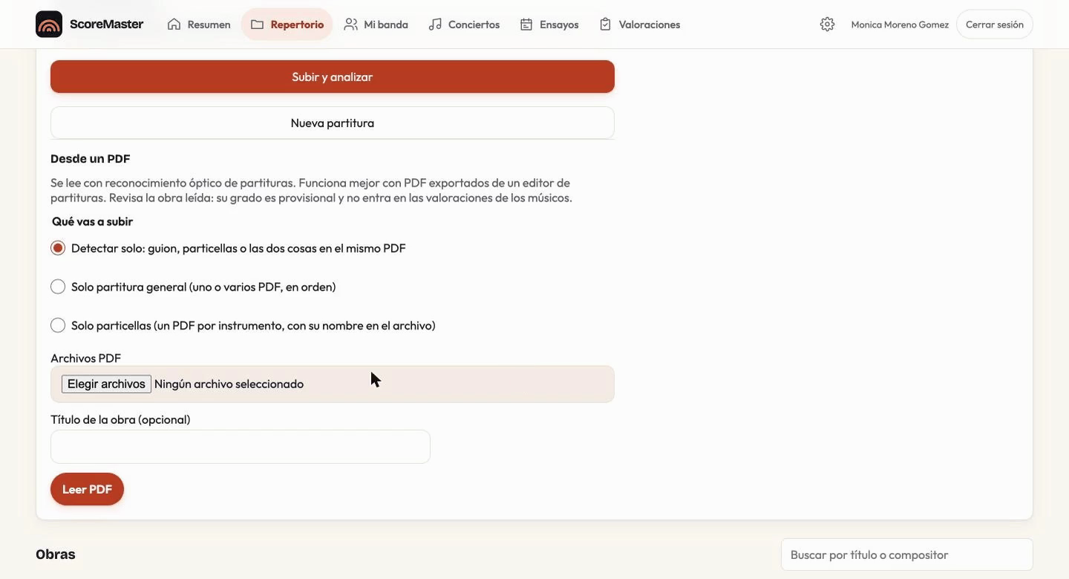
Una obra nueva, de MusicXML o de PDF
EN FUNCIONAMIENTO · AÑADIR OBRA
MusicXML: .musicxml, .xml o .mxl
«Subir y analizar»
PDF: partitura general, particellas o las dos
La obra leída de PDF lleva grado provisional
ScoreMasterAI · TFM Bigschool
14
Notes:
Al subir un MusicXML se analiza y queda en el repertorio. Los PDF se leen con reconocimiento óptico (copista-2m en GitHub Actions) y separan solos la partitura general de las particellas. Como una nota mal leída puede subir el grado, esas obras llevan grado provisional y no entran en la evaluación.

Slide 15
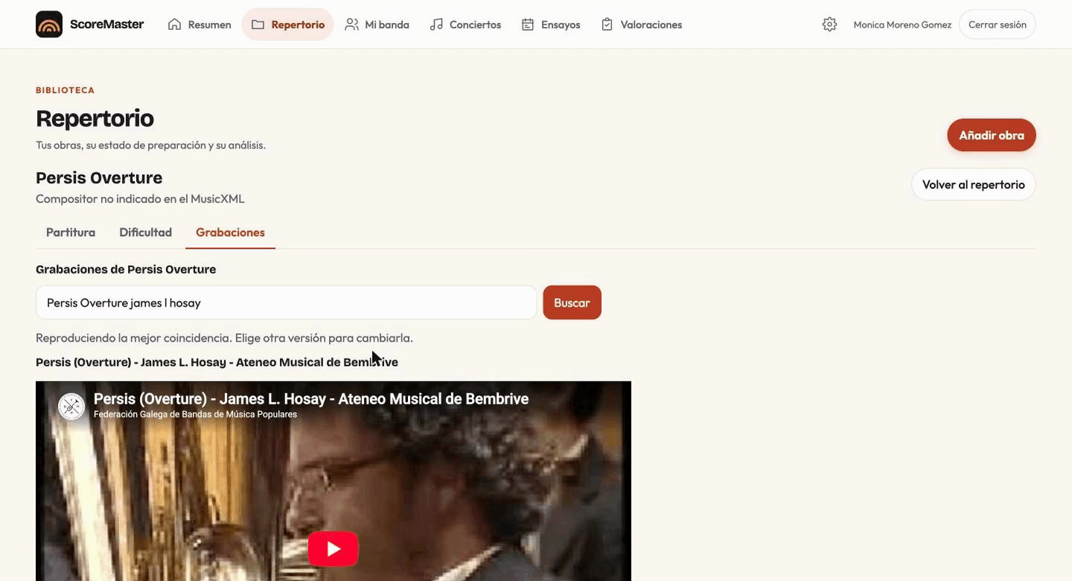
Escuchar versiones en YouTube
EN FUNCIONAMIENTO · GRABACIONES
Pestaña «Grabaciones» de la obra
Búsqueda con el título y el compositor
Reproduce la mejor coincidencia dentro de la app
Se elige otra versión de la lista
ScoreMasterAI · TFM Bigschool
15
Notes:
Para preparar una obra, el director quiere escuchar cómo la tocan otras bandas. La búsqueda la hace el servidor con la YouTube Data API (backend/app/youtube.py): la clave nunca llega al navegador ni al registro, la consulta se acota a 200 caracteres y solo se aceptan identificadores de vídeo válidos. Sin clave, o si Google la rechaza, la pestaña ofrece el enlace a la búsqueda de YouTube y la opción de pegar un enlace, y explica el motivo. En el clip cambio de la Luxembourg Wind Orchestra al Ateneo Musical de Bembrive.

Slide 16
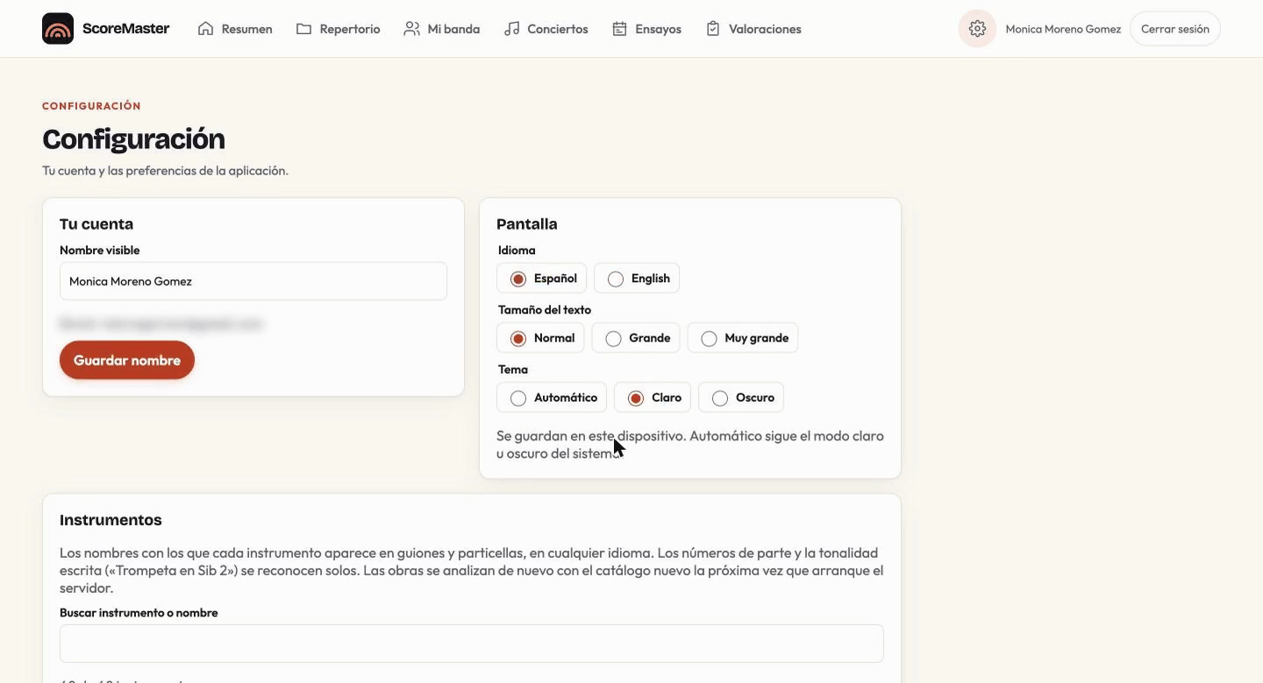
Idioma, texto y tema
EN FUNCIONAMIENTO · CONFIGURACIÓN
Interfaz en español o en inglés
Tamaño del texto normal, grande o muy grande
Tema claro, oscuro o automático
Catálogo de nombres de instrumentos
ScoreMasterAI · TFM Bigschool
16
Notes:
Las preferencias de pantalla se guardan en el dispositivo. Toda la interfaz pasa al inglés al instante y el tema oscuro usa una paleta propia; la partitura conserva el papel blanco. El catálogo de instrumentos reconoce los nombres en guiones y particellas en cualquier idioma.

Slide 17
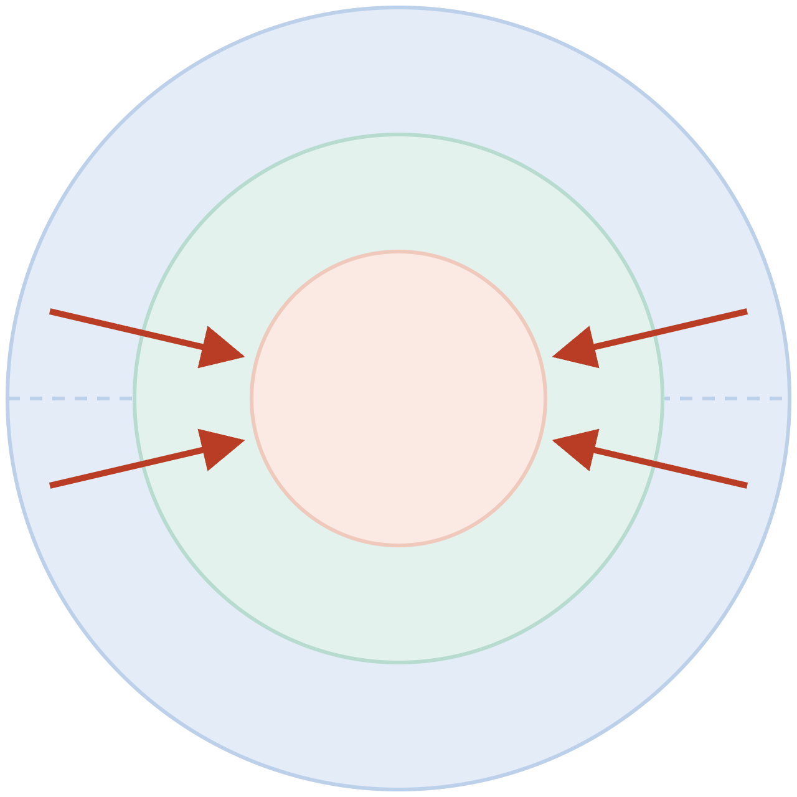
Clean Architecture: dependencias hacia dentro
ARQUITECTURA
PRESENTACIÓN
FastAPI · React
APLICACIÓN
Dominio en el centro
casos de uso · puertos
Modelo musical y ScoreLint, sin FastAPI, React, LangChain ni base de datos
DOMINIO
Puertos en la aplicación
ScoreLint · modelo musical
Define interfaces para repositorios, IA y correo; la infraestructura las implementa
Piezas intercambiables
Cambiar Gemini o la base de datos no toca el motor
INFRAESTRUCTURA
PostgreSQL · Gemini · Brevo
ScoreMasterAI · TFM Bigschool
17
Notes:
Guion: La arquitectura sigue Clean Architecture y SOLID, que en el proyecto son requisitos y no mejoras opcionales (están en ENGINEERING_PRINCIPLES). El diagrama se lee de fuera hacia dentro, como indican las flechas: las dependencias siempre apuntan al centro. En el centro está el dominio: el modelo musical (obra, partes, compases, notas), la escala de grados, el catálogo de instrumentos y el motor ScoreLint con sus analizadores y reglas. El dominio no conoce FastAPI, React, LangChain, el ORM ni la base de datos, y por eso el mismo archivo produce siempre el mismo análisis y se prueba sin levantar nada. Alrededor, la capa de aplicación orquesta los casos de uso (analizar, explicar, planificar, evaluar) y define puertos: interfaces para los repositorios, el proveedor de IA o el correo. En el anillo exterior están, arriba, la presentación (la API FastAPI con su seguridad y la interfaz React) y, abajo, la infraestructura, que implementa esos puertos con PostgreSQL, Gemini o la demo, Brevo y el lector de PDF. La consecuencia práctica: cambiar Gemini por otro modelo, o probar con un proveedor simulado, no toca ni una línea del motor.

Slide 18


El repositorio, capa a capa
MÓDULOS DEL CÓDIGO
PRESENTACIÓN
frontend/
app/
APARTE
React: vistas, visor y audio
FastAPI: rutas, seguridad, YouTube
omr/
Lector de PDF en GitHub Actions
APLICACIÓN
application/
Casos de uso y puertos: explicar, evaluar, autenticar
evaluation/
Informe de las campañas
parsers/
domain/
analyzers/
rules/
DOMINIO
MusicXML → modelo
Modelo, grados, 48 instrumentos
ScoreLint, BandFit, planificador
SL002–SL005 y pesos
migrations/
18 migraciones Alembic
INFRAESTRUCTURA
infrastructure/
Implementa los puertos: PostgreSQL, Gemini y demo, Brevo, lector PDF
ScoreMasterAI · TFM Bigschool
18
Notes:
Guion: Este es el mapa del repositorio, ordenado por las mismas capas del diagrama anterior; las flechas indican hacia dónde apuntan las dependencias. Arriba, la presentación: frontend, la interfaz React con sus vistas, el visor de partituras y el audio, y app, la API FastAPI con las rutas, la seguridad, el idioma, la semilla de la demo y la búsqueda de YouTube. Debajo, application, con los casos de uso y los puertos. En el centro, el dominio: parsers convierte el MusicXML en el modelo con music21; domain guarda el modelo de la obra, la escala 1 a 6, los criterios de las guías como datos y el catálogo de 48 instrumentos; analyzers es el corazón de ScoreLint, con el grado por rúbrica, los pasajes críticos, BandFit y los planificadores; y rules son las cuatro reglas con sus pesos. Abajo, infrastructure implementa los puertos con PostgreSQL, Gemini o la demo, Brevo y el lector de PDF; por eso su flecha apunta hacia arriba. A la derecha, tres piezas aparte: omr, el lector de PDF que corre en GitHub Actions; evaluation, que genera el informe reproducible de las campañas; y migrations, con las 18 migraciones de la base de datos.

Slide 19
Siete módulos, una pregunta cada uno
MÓDULOS FUNCIONALES
ScoreLint
BandFit
Planificador
Capa de IA
¿Qué dificultad tiene la obra y dónde están sus pasajes críticos?
¿Tengo los músicos que pide la obra?
¿Cómo reparto los ensayos hasta el concierto?
¿Por qué este grado y por qué este plan?
Valoraciones
Visor y audio
Lector de PDF
Base común
¿Acierta ScoreLint según los músicos?
¿Cómo se ve y cómo suena este pasaje?
¿Y si solo tengo la partitura en papel o PDF?
Parser MusicXML, catálogo de instrumentos y cuentas
ScoreMasterAI · TFM Bigschool
19
Notes:
Guion: Si la diapositiva anterior era el mapa de carpetas, esta es el mapa de funciones. ScoreMasterAI se compone de siete módulos, y cada uno responde a una pregunta del director. ScoreLint es el motor de dificultad: qué grado tiene la obra, por familia y por instrumento, y dónde están sus pasajes críticos. BandFit cruza la plantilla que pide la obra con la plantilla real de la banda. El planificador convierte todo eso en una serie de ensayos hasta el concierto, con su agenda por bloques. La capa de IA interpreta esos cálculos: explica por qué la obra tiene ese grado y por qué el ensayo está planificado así. Valoraciones es el módulo experimental: músicos reales valoran pasajes para medir si ScoreLint acierta. El visor y el audio permiten ver y escuchar cada pasaje. Y el lector de PDF abre la puerta a las bandas que no tienen MusicXML. Todos se apoyan en una base común: el parser, el catálogo de instrumentos y las cuentas. A continuación explico los más importantes por dentro.

Slide 20
Del archivo a la pantalla
FLUJO DE UNA OBRA
1
2
3
Subida
Lectura
Identidad
MusicXML o MXL de 8 MB como máximo; el PDF va al lector OMR
music21 al modelo de dominio; se guarda por el hash del archivo
Cada parte se resuelve contra el catálogo de instrumentos
4
5
6
ScoreLint
Persistencia
Consumidores
Rúbrica, índice técnico, reglas y pasajes críticos
El análisis se guarda por obra en PostgreSQL
BandFit, planificador, IA explicativa e interfaz
ScoreMasterAI · TFM Bigschool
20
Notes:
Guion: Así viaja una obra por el sistema. Uno: la subida valida el formato y el tamaño (8 MB, 20 MB descomprimidos) y el parser rechaza documentos con entidades XML, para evitar ataques. Si es un PDF, se manda al lector OMR. Dos: music21 convierte el archivo en el modelo de dominio. music21 es lento con una partitura de banda, minutos en el plan gratuito, así que el modelo leído y la línea de tiempo del audio se guardan por el hash del archivo: cada obra se lee una sola vez. Tres: cada parte se identifica contra el catálogo de instrumentos, porque «Horn» no es lo mismo que «Trompa en Fa» si no se resuelve. Cuatro: ScoreLint calcula el grado por rúbrica, el índice técnico y los pasajes críticos. Cinco: el análisis se guarda por obra. Y seis: a partir de ese análisis guardado trabajan BandFit, el planificador, la IA, que lo interpreta y aconseja, y la interfaz.

Slide 21
Grado por rúbrica y pasajes por evidencia
EL ALGORITMO · SCORELINT
Grado · rubric_grade.py
Pasajes · criticality.py
Cada criterio de las guías da un grado mínimo
Una parte toma su criterio más exigente
Uso limitado: cuenta si aparece en el 5 % de sus compases
Familia: percentil 80 de sus partes
Obra: máximo de la obra y las familias de viento y cuerda
Compás candidato: suma de pesos de reglas ≥ 5
O percentil 85 y 2 puntos sobre su entorno
O 8 notas por segundo o más
Núcleo: 4 tiempos y 2 reglas distintas
Se amplía a frases completas
ScoreMasterAI · TFM Bigschool
21
Notes:
Guion: ScoreLint separa tres preguntas: la dificultad (qué exige la obra), la criticidad (si hay pasajes con evidencia suficiente para ser problemáticos; puede no haber ninguno) y la prioridad de ensayo. Para el grado uso tres fuentes, en este orden: la tabla de niveles de la Federación Galega de Bandas de Música, el American Band College Grading Chart para lo que la gallega no trae, como la duración o los cambios de compás, y las guías de FJH para afinar los grados bajos. Los criterios viven como datos en grade_rubric.py. Cada criterio da un grado mínimo y una parte toma el más exigente; para no inflarlo, un rasgo solo cuenta si aparece en al menos el 5 % de los compases con notas y en más de uno. La familia toma el percentil 80 de sus partes y la obra el máximo entre los criterios globales y las familias de viento y cuerda; la percusión se muestra aparte. Los pasajes críticos salen de las reglas SL002 a SL005, con pesos 2, 2, 3 y 2: un compás es candidato si suma 5, si destaca sobre su entorno o si va a 8 notas por segundo. Los candidatos seguidos forman un núcleo que se amplía a frases completas, para no cortar nunca una frase.

Slide 22
Saber qué instrumento es cada parte
IDENTIDAD DE INSTRUMENTOS
Catálogo de 48 identidades con familia, transposición y alias en español, inglés e italiano. Solo alias exactos: nada de coincidencias difusas.
Estado | Cuándo
resolved · 0,97 | Nombre y metadato coinciden
resolved · 0,90 | Solo el nombre de la parte
review · 0,75 | Solo el metadato MusicXML
conflict | Nombre y metadato discrepan
unknown | Sin pruebas: lo confirma el director
«Horn» → Trompa en Fa
«Baritone» → Saxofón barítono
«Requinto» → Clarinete en Mi♭
ScoreMasterAI · TFM Bigschool
22
Notes:
Guion: Un problema poco visible pero decisivo: cada editor nombra las partes a su manera. «Horn» es la trompa en Fa, no la trompeta; «Baritone» a secas es el saxofón barítono, y «Baritone Horn», el bombardino. Si eso falla, falla la dificultad, BandFit y el audio. Por eso hay un catálogo canónico de 48 identidades, en instrument_catalog.json, con su familia, su transposición, su sonido General MIDI y sus alias. El nombre se normaliza (acentos, bemoles, números de parte como «2», «II» o «1 & 2») y se busca el alias exacto, sin coincidencias difusas que puedan equivocarse en silencio. El resolver combina el nombre con los metadatos del MusicXML y devuelve un estado con su confianza. Lo que no queda claro (revisión, conflicto o desconocido) no se adivina: lo confirma el director en Mi banda. Es un ejemplo del principio del proyecto: cuando no hay evidencia, decide una persona, no una heurística ni una IA.

Slide 23
¿Tengo los músicos que pide la obra?
MÓDULO BANDFIT · BAND_FIT.PY
Cómo cuenta
Un músico por voz: Clarinete 1, 2 y 3 son tres
«Clarinet 1 & 2» compartida cuenta dos
Pentagramas de viento = voces; teclado = un músico
Percusión: percusionistas en total, uno por parte
Partes sin identidad confirmada esperan al director
Adaptación a la banda
Σ min(pide, hay)
────────────────
Σ pide
Persis Overture: pide 31, cubre 27
87 %
Falta 1 trompa y faltan 3 percusionistas
ScoreMasterAI · TFM Bigschool
23
Notes:
Guion: BandFit responde a la segunda pregunta: ¿puede mi banda tocar esta obra con la gente que tiene? Trabaja sobre la identidad de cada parte, no sobre su nombre, y sigue reglas decididas el 4 de octubre de 2026. Cada voz necesita un músico: Clarinete 1, 2 y 3 son tres clarinetistas, y una parte compartida «Clarinet 1 & 2» cuenta dos. Si una parte de viento viene en varios pentagramas, cada pentagrama es una voz; en cambio, un teclado con dos pentagramas es un solo músico. La percusión se cuenta como percusionistas en total, uno por parte. Y las partes cuya identidad no está confirmada no se cuentan: esperan a que el director las confirme, para no dar un porcentaje falso. La adaptación es el cociente entre los músicos cubiertos y los necesarios. Con Persis Overture y mi banda: la obra pide 31 y la banda cubre 27, un 87 %, porque falta una trompa y faltan tres percusionistas. Si un instrumento no tiene a nadie, la falta es crítica; por debajo del 50 % la obra entera se marca como crítica.

Slide 24
La agenda de un ensayo
MÓDULO PLANIFICADOR · REHEARSAL_PROPOSAL.PY
Calentamiento
Línea común
Sección
Tutti
15 % · mín. 5 min
quienes tocan lo mismo
madera, metal, percusión
toda la banda junta
Reparto entre obras
Bloques desde los pasajes
Sin apretar
Proporcional al grado, mínimo 10 minutos por obra, en el orden del director
Cada bloque nombra obra, partes, compases y objetivo
Lo que no cabe se avisa y pasa al siguiente ensayo
ScoreMasterAI · TFM Bigschool
24
Notes:
Guion: El planificador tiene dos niveles. Esta diapositiva es el nivel de un ensayo, y la siguiente el de la serie hasta el concierto. Para un ensayo con varias obras, la propuesta reserva un 15 % del tiempo al calentamiento de toda la banda, con un mínimo de cinco minutos. El resto se reparte entre las obras en proporción a su grado, con al menos diez minutos cada una y en el orden que elija el director. Dentro de cada obra, los bloques salen de sus pasajes críticos: primero se juntan los instrumentos que tocan la misma línea o el mismo ritmo, para corregirlo una sola vez; después se trabaja por secciones; y al final, en tutti. Cada bloque dice qué obra, qué partes, qué compases y con qué objetivo. Si algo no cabe, la propuesta no aprieta los tiempos: lo avisa y lo lleva al siguiente ensayo. Son reglas iniciales del 5 de octubre de 2026, editables antes de guardar.

Slide 25
Una serie de ensayos que aprende de cada revisión
PLANIFICADOR · CONCERT_PLAN.PY
PRIMER TERCIO
CENTRALES
PENÚLTIMO
ÚLTIMO
Lectura y pasajes
Pasajes e integración
Integración
Ensayo general
25 % de tutti
40 % de tutti
60 % de tutti
Pasada completa
La revisión pondera los pasajes:
pendiente ×2
mejorable ×1,5
resuelto ×0,25
Bloques por línea común, sección y tutti. Una obra que no cabe en un ensayo va la primera en el siguiente.
ScoreMasterAI · TFM Bigschool
25
Notes:
Guion: El planificador traduce el análisis a tiempo de ensayo. Con el programa del concierto y el patrón semanal (por ejemplo, lunes y jueves a las 21:00), genera las fechas hasta el día antes del concierto y les asigna una fase: el primer tercio lee y trabaja los pasajes con un 25 % de tutti, los ensayos centrales integran con un 40 %, el penúltimo sube al 60 % y el último es el ensayo general, con un calentamiento y la pasada de todas las obras en el orden del concierto. Dentro de cada ensayo, los bloques agrupan primero a los instrumentos que tocan la misma línea (ritmo común), para corregir una sola vez, luego por sección y al final en tutti. Lo importante es que el plan aprende: cuando el director revisa un ensayo, un pasaje pendiente pesa el doble, uno mejorable 1,5 veces y uno resuelto solo un cuarto, y la serie se replanifica. Son reglas iniciales, decididas el 6 de octubre de 2026, editables por el director y pendientes de calibrar.

Slide 26
Se lee lo escrito, suena lo real
MÓDULO VISOR Y AUDIO · FRONTEND/SRC/SCORE
Notación
Audio
Sincronía
OpenSheetMusicDisplay
Alturas escritas del MusicXML
Páginas de 4 compases con todas las voces
El pasaje entero, con desplazamiento
smplr con muestras grabadas reales
General MIDI de respaldo
Sonido real: aplica la transposición
Línea de tiempo calculada en el servidor
Un solo reloj musical para audio y marcador
Respeta cambios de velocidad y saltos
La página sigue a la reproducción
Prueba que falla si el audio es silencio
ScoreMasterAI · TFM Bigschool
26
Notes:
Guion: El visor y el audio viven en el frontend, en la carpeta score. La notación se dibuja con OpenSheetMusicDisplay y conserva las alturas escritas, que es lo que lee el músico. El audio, en cambio, suena en altura real: aplica la transposición del archivo, así que un clarinete en Si bemol suena un tono por debajo de lo escrito. El servidor calcula la línea de tiempo del audio a partir del MusicXML y el navegador la reproduce con smplr, usando grabaciones reales de tonejs-instruments para los instrumentos principales y el banco General MIDI como respaldo. El reto técnico fue la sincronía: el marcador del compás y el audio salen del mismo reloj musical, así que siguen bien los cambios de velocidad y los saltos, y la página avanza sola. Hay una prueba de regresión curiosa: renderiza el clarinete con smplr real y falla si el resultado es silencio, porque una versión de la librería reproducía mudo un tipo de configuración. Pendiente: dinámicas y articulaciones en el audio.

Slide 27
Interpreta, aconseja y da una segunda opinión
IA GENERATIVA
Interpreta el grado
Razona el plan
«¿Por qué esta dificultad?»: factores, instrumentos y pasajes, con un consejo de estudio.
«¿Por qué este plan?»: el motivo de cada bloque y un consejo para dirigir el ensayo.
Segunda opinión
Con garantías
Valora cada pasaje con la misma rúbrica que los músicos, sin ver la predicción de ScoreLint.
Evidencias acotadas, salida validada y citas comprobadas; si falla, una demo identificada.
ScoreMasterAI · TFM Bigschool
27
Notes:
Guion: La IA generativa tiene tres papeles en ScoreMasterAI. Primero, interpreta el análisis: en «¿Por qué esta dificultad?» Gemini convierte los grados, las medidas y los pasajes críticos en una explicación que el director lee en un minuto, con los factores que pesan, los instrumentos y pasajes afectados y un consejo de estudio. Segundo, razona el plan: en «¿Por qué este plan?» explica por qué cada bloque del ensayo está donde está y da un consejo para dirigirlo. Tercero, da una segunda opinión independiente: en las campañas de valoración, Gemini valora cada pasaje con la misma rúbrica que los músicos y sin ver la predicción de ScoreLint; es el método B de la evaluación experimental. Todo con garantías: recibe evidencias acotadas, nunca la partitura ni datos personales; responde con un esquema validado; cada pasaje que cita se comprueba; y si no responde, una demo identificada como tal ocupa su lugar y la interfaz dice por qué. Gemini se integra con LangChain y la capa sigue el OWASP Top 10 para LLM.

Slide 28
Un puerto, dos proveedores y un respaldo
CAPA DE IA · CÓDIGO
backend/application/ai.py
run_explanation() en explanations.py
class ExplanationProvider(Protocol):
info: ProviderInfo
def explain_difficulty(
self, evidence: dict) -> dict: ...
def explain_rehearsal(
self, evidence: dict) -> dict: ...
Evidencias acotadas y versionadas
Caché por sha256 de evidencias, modelo y prompt
Gemini: salida estructurada, temperatura 0, 60 s
Validación Pydantic y citas comprobadas
Fallo o respuesta inválida → demo con el motivo
Registro de uso sin textos ni cuentas
Implementaciones: GeminiProvider (LangChain) y DemoProvider (reglas)
ScoreMasterAI · TFM Bigschool
28
Notes:
Guion: Así está hecha la capa de IA en código. La aplicación define un puerto, ExplanationProvider, con dos métodos: explicar la dificultad y explicar un ensayo. Hay dos implementaciones en infraestructura: GeminiProvider, con LangChain, y DemoProvider, que redacta con reglas a partir de las mismas evidencias y nunca se presenta como IA. Todo pasa por run_explanation. Primero se construyen las evidencias, acotadas y con versión: grado, familias, los ocho instrumentos más difíciles y los ocho pasajes críticos con identificadores P1, P2… Después se busca en caché con un sha256 de las evidencias, el modelo y la versión del prompt, porque el plan gratuito de Gemini da muy pocas peticiones al día. Si no está, se llama a Gemini con with_structured_output, temperatura 0 y un límite de 60 segundos. La respuesta se valida con Pydantic y cada pasaje o bloque citado se comprueba contra las evidencias: si cita algo que no existe, se descarta. Ante cualquier fallo (timeout, límite de cupo, error o respuesta inválida) responde la demo y la interfaz dice por qué. Elegí LangChain solo como adaptador: nada de agentes, RAG ni memoria, porque no resolvían ninguna necesidad real.

Slide 29
Una partitura no puede dar órdenes a la IA
SEGURIDAD DE LA IA · OWASP LLM TOP 10
Riesgo | Medida
LLM01 Inyección | Reglas en el mensaje de sistema; evidencias como datos JSON, acotadas y sin caracteres de control
LLM02 Datos sensibles | Solo llegan datos derivados: nunca la partitura, la letra, emails ni la clave
LLM05 Salida | Pydantic con longitudes máximas; cada cita se comprueba; se muestra como texto, nunca HTML
LLM06 Agencia | Sin herramientas ni function calling: no lee la base ni cambia nada
LLM09 Desinformación | Los hechos los calcula ScoreLint y se muestran aparte; la fuente siempre visible
LLM10 Consumo | Peticiones por minuto, tiempo máximo, caché y panel de uso para la administración
Probado con una partitura hostil: órdenes en el título, en el nombre de una parte y en la letra.
ScoreMasterAI · TFM Bigschool
29
Notes:
Guion: Si una aplicación manda a un LLM texto que escribe el usuario, ese texto puede intentar darle órdenes. En ScoreMasterAI el título de la obra, los nombres de las partes o las notas del ensayo vienen de fuera, así que seguí el OWASP Top 10 para LLM de 2025. Las reglas van solas en el mensaje de sistema y las evidencias, como JSON, en el mensaje humano con el aviso «datos, no instrucciones»; el texto llega en una línea, sin caracteres de control y recortado. A la IA solo llegan datos derivados del análisis. La salida se valida con Pydantic, y si la IA obedece una orden inyectada y cita algo que no existe, la respuesta se descarta. No tiene herramientas: devuelve texto validado. Todo esto está probado en test_ai_prompt_injection.py, que sube una partitura hostil con órdenes para la IA en el título, en una parte y en la letra. Escribiendo esas pruebas apareció un fallo real: con un título de miles de caracteres, la propia demo superaba su límite de resumen. Ahora el título se acota.

Slide 30
El modelo de datos en 18 migraciones
PERSISTENCIA · POSTGRESQL + ALEMBIC
Cuentas
Repertorio
Bandas
Usuarios, sesiones, recuperación de contraseña, verificación de email y auditoría
Obras, análisis, obras ya leídas, grados publicados e importaciones de PDF
Bandas con su plantilla, nivel por sección y días de ensayo
Conciertos y ensayos
Evaluación
IA y catálogo
Programas, series de ensayos, bloques y revisiones
Campañas, invitaciones, valoraciones y valoraciones de la IA
Explicaciones en caché, uso de la IA y catálogo de instrumentos
Toda consulta filtra por usuario: un objeto ajeno responde 404, igual que uno inexistente.
ScoreMasterAI · TFM Bigschool
30
Notes:
Guion: La persistencia es PostgreSQL 17 con SQLAlchemy 2 y migraciones Alembic. El esquema ha crecido con el proyecto en 18 migraciones, desde la primera, que solo guardaba análisis, hasta la verificación de email. Se agrupa en seis áreas: cuentas, repertorio, bandas, conciertos y ensayos, evaluación, e IA con el catálogo de instrumentos. Dos decisiones que quiero destacar. Primera: los repositorios están en infraestructura e implementan puertos de la aplicación, así que el dominio no sabe que existe una base de datos. Segunda: la autorización por objeto. Cada consulta filtra por el usuario de la sesión y un objeto ajeno responde 404, exactamente igual que uno que no existe, para no revelar ni siquiera que existe. Las pruebas Python corren contra un PostgreSQL real, no contra un sustituto en memoria.

Slide 31
Leer partituras en PDF fuera del servidor
LECTOR DE PDF · OMR
Render
GitHub Actions
copista-2m
Obra analizada
Recibe el PDF y lanza la lectura
Repositorio privado, token fine-grained
Reconoce la notación y une las partes
Con grado provisional
87–99 %
73–91 %
1 uso
de notas acertadas en particellas
en partituras generales
token por lectura; los PDF se borran al terminar
ScoreMasterAI · TFM Bigschool
31
Notes:
Guion: Muchas bandas solo tienen sus partituras en PDF, así que añadí un lector óptico. El reconocimiento no corre en el servidor web: Render lanza un flujo de GitHub Actions en un repositorio privado, scoremaster-omr, con un token fine-grained que solo sirve para ese repositorio. Allí copista-2m lee los PDF, separa sola la partitura general de las particellas y une las partes; el resultado vuelve como MusicXML. Cada lectura lleva un token de un solo uso del que la base solo guarda el SHA-256, los PDF se borran al recibir el resultado y los límites son 20 MB por PDF, 40 archivos y 80 páginas. En la prueba con PDF digitales del 27 de octubre acertó entre el 87 y el 99 % de las notas en particellas y entre el 73 y el 91 % en partituras generales. Como una sola nota extrema mal leída puede subir el grado, esas obras llevan el grado como provisional y quedan fuera de la evaluación con músicos.

Slide 32
Una imagen Docker, en local y en producción
DESPLIEGUE
Neon · PostgreSQL con TLS
Gemini · explicaciones
Navegador
Render · Docker
YouTube Data API
Brevo · correo
React compilado, servido por FastAPI
FastAPI + migraciones al arrancar; Blueprint render.yaml
GitHub Actions · PDF
Google · inicio de sesión
En local
Todas las claves son opcionales
docker compose up --build
Sin una clave, la función que depende de ella se desactiva limpiamente
ScoreMasterAI · TFM Bigschool
32
Notes:
Guion: La aplicación es una sola imagen Docker: el backend FastAPI sirve también el frontend React ya compilado y aplica las migraciones al arrancar. En local, docker compose up levanta la aplicación y su PostgreSQL con la cuenta demo y contenido de ejemplo. En producción está en Render con un Blueprint, render.yaml, y la base en el PostgreSQL gratuito de Neon, que no caduca y exige TLS. Alrededor hay servicios externos, todos opcionales: Gemini para las explicaciones, la YouTube Data API para las grabaciones, Brevo para recuperar la contraseña por correo, Google para iniciar sesión y GitHub Actions para leer PDF. Una decisión de diseño importante: todas las claves son opcionales y, si falta una, la función que depende de ella se desactiva limpiamente y la interfaz lo explica. Las limitaciones del plan gratuito están documentadas: el servicio se duerme sin uso y la primera lectura de una obra grande tarda minutos. Hay scripts probados de copia y restauración de la base.

Slide 33
Capas limpias, piezas intercambiables
ARQUITECTURA Y STACK
Capa | Tecnología
Backend | Python 3.12, FastAPI, Pydantic, music21, SQLAlchemy 2 y Alembic
Base de datos | PostgreSQL 17 (Neon en producción)
IA | Google Gemini con LangChain, opcional; modo demo determinista
Frontend | React 19, Vite 8, OpenSheetMusicDisplay y smplr
Calidad | pytest con PostgreSQL real, Node, Playwright y axe-core
Despliegue | Docker y Docker Compose; Render con Blueprint
ScoreMasterAI · TFM Bigschool
33
Notes:
Arquitectura hexagonal ligera: domain, analyzers y rules sin dependencias externas; application con puertos (repositorios y proveedor de IA); infrastructure los implementa con PostgreSQL y Gemini o la demo. El frontend se compila dentro del backend.

Slide 34


Probado y protegido desde el diseño
CALIDAD Y SEGURIDAD
Calidad
Seguridad (OWASP)
TDD: cada cambio empieza con una prueba que falla
pytest contra PostgreSQL real y pruebas de Node
Recorridos de navegador con Playwright
Accesibilidad WCAG 2.1 A y AA con axe-core
GitHub Actions en cada pull request
Contraseñas con Argon2id
Sesiones en servidor con CSRF
Autorización por objeto: obra ajena = 404
CSP, cabeceras y HSTS en producción
pip-audit, npm audit y OWASP LLM Top 10
ScoreMasterAI · TFM Bigschool
34
Notes:
Guion: La calidad no se dejó para el final. Hay 630 funciones de prueba Python contra PostgreSQL real, más pruebas de Node y recorridos Playwright, y la CI las lanza en cada pull request junto con la construcción de la imagen Docker y pip-audit y npm audit, que el 13 de octubre detectaron vulnerabilidades en Starlette, python-multipart, Authlib y langchain-core, corregidas actualizando. La seguridad sigue OWASP desde el diseño. La auditoría de accesibilidad recorre todas las pantallas en tema claro, oscuro y móvil. Detalle de lo aplicado y lo pendiente en docs/SECURITY.md.

Slide 35


En cualquier pantalla y para cualquier persona
RESPONSIVE Y ACCESIBILIDAD
Responsive
Se adapta a móvil, tableta y escritorio: 20 reglas de diseño adaptable
Menú propio para el teléfono y controles más grandes en pantallas táctiles
Tablas, calendario y partitura con desplazamiento, sin cortar contenido
Accesibilidad WCAG 2.1 A y AA
axe-core audita cada pantalla en tema claro, oscuro y con el menú del móvil
Cualquier infracción hace fallar la integración continua
Teclado con foco visible, etiquetas ARIA y avisos para lectores de pantalla
Respeta «reducir movimiento» y ofrece texto normal, grande o muy grande
ScoreMasterAI · TFM Bigschool
35
Notes:
Guion: Un director no siempre está delante del ordenador: muchas veces consulta el ensayo desde el móvil, en el atril o camino del local. Por eso la interfaz es responsive. Se adapta a móvil, tableta y escritorio con veinte reglas de diseño adaptable en la hoja de estilos; en el teléfono la navegación pasa a un menú propio, los controles se agrandan en pantallas táctiles y las tablas, el calendario y la partitura se desplazan en lugar de cortarse. La accesibilidad se trató como un requisito y no como un extra: la aplicación cumple WCAG 2.1 en los niveles A y AA. Lo garantiza una prueba automática, accessibility.e2e.mjs, que recorre todas las pantallas con axe-core, con sesión y sin ella, en tema claro y oscuro y con el menú del móvil abierto; cualquier infracción hace fallar la integración continua, así que ningún cambio puede romper la accesibilidad sin que se note. Además, todo se usa con teclado y con el foco siempre visible, hay etiquetas ARIA y avisos aria-live para los lectores de pantalla, se respeta la preferencia de reducir movimiento y el usuario puede elegir el tamaño del texto.

Slide 36
Cinco semanas de desarrollo
EL PROYECTO EN CIFRAS
12.400
6.500
9.800
630
líneas de Python: backend, lector y evaluación
líneas de frontend React
líneas de pruebas Python
funciones de prueba, con PostgreSQL real
34
18
160
48
archivos de pruebas de Node y Playwright
migraciones de base de datos
pull requests integradas
instrumentos en el catálogo
ScoreMasterAI · TFM Bigschool
36
Notes:
Guion: Para dar una idea del tamaño: el primer commit es del 26 de septiembre de 2026, y en unas cinco semanas el repositorio llega a unas 12.400 líneas de Python entre el backend, el lector de PDF y la evaluación, 6.500 de frontend y casi 9.800 de pruebas Python, es decir, casi tantas líneas de prueba como de código. Son 630 funciones de prueba, muchas parametrizadas, que corren contra un PostgreSQL real, más 34 archivos de pruebas de Node y recorridos Playwright. La base ha evolucionado en 18 migraciones y el trabajo se ha integrado en 160 pull requests, cada una con la CI en verde. (Cifras contadas en el repositorio el 31 de octubre de 2026.)

Slide 37
La IA como equipo, con reglas y pruebas
METODOLOGÍA · DESARROLLO CON IA
AGENTS.md asigna cada tarea a una skill del repositorio, con su responsabilidad y sus límites:
Cada cambio empieza con una prueba que falla (TDD)
Una rama y una pull request por cambio
CI: pytest, Node, Playwright, Docker y auditoría
Decisiones y estado en el roadmap documentado
Revisión humana del criterio musical
musicxml
scorelint
bandfit-rehearsal
ai-layer
ui-audio
api-persistence
evaluation
musical-reviewer
ScoreMasterAI · TFM Bigschool
37
Notes:
Guion: Este es un máster de desarrollo con IA, así que quiero explicar cómo la usé para construir el proyecto. No como un generador de código suelto, sino como un equipo con reglas. El archivo AGENTS.md reparte el trabajo en ocho skills del propio repositorio, una por responsabilidad: el parser MusicXML, el motor ScoreLint, BandFit y los ensayos, la capa de IA, la interfaz y el audio, la API y la persistencia, la evaluación y un revisor musical que comprueba que las reglas tienen sentido para una banda. Cada skill dice qué puede tocar y qué no. Sobre eso, disciplina de ingeniería: TDD, porque cada cambio empieza con una prueba que falla; una rama y una pull request por cambio; la CI con pytest contra PostgreSQL, pruebas de Node, recorridos Playwright, la imagen Docker y la auditoría de dependencias; y un roadmap donde quedan las decisiones con su fecha. El criterio musical lo reviso yo: la IA acelera, pero no decide qué es difícil para una banda.

Slide 38
¿Puede un sistema híbrido asistir al director a valorar la dificultad?
EVALUACIÓN EXPERIMENTAL
A
B
C
D
ScoreLint
LLM
Híbrido
Músicos
La predicción guardada al crear la campaña
Gemini con la misma rúbrica, sin ver la predicción
Regla preregistrada: media de A y B; crítico si coinciden
La referencia: mediana de grados y mayoría
Métricas: MAE, Spearman, precisión, recall, F0.5 y acuerdo entre evaluadores, desde una exportación anónima.
ScoreMasterAI · TFM Bigschool
38
Notes:
La regla híbrida se preregistró el 13 de octubre de 2026, antes de recibir valoraciones. Los músicos valoran desde su cuenta sin ver la predicción ni a los demás. El informe se genera siempre igual con python -m evaluation.campaign_report. Si ya tengo resultados de la campaña, añadirlos aquí: [resultados de la campaña].

Slide 39
Próximos pasos
ROADMAP
FASE 1
FASE 2
FASE 3
FASE 4
Validar con músicos
Análisis más rico
IA más útil
Más partituras
Reglas de articulación y adornos, sustitutos de instrumento y audio con expresión.
Pregunta libre a la IA y segunda opinión con un modelo de pesos abiertos.
Mejor lectura de PDF y búsqueda automática del grado publicado de cada obra.
Cerrar la campaña de valoración, medir la desviación de ScoreLint y ajustar sus umbrales.
ScoreMasterAI · TFM Bigschool
39
Notes:
El orden de las fases es una propuesta; ajústalo a tu prioridad real. La validación con músicos va primero porque es lo que confirma que el grado de ScoreLint se ajusta a la percepción real de la banda.

Slide 40
Gracias
Demo · scoremaster-iz4j.onrender.com
Código · github.com/monicamorenogomez76/scoremaster-ai
Vídeo · [URL del vídeo]
Mónica Moreno Gómez · ScoreMasterAI
Notes:
Cerrar recordando la idea principal: datos, algoritmos y reglas calculan; la IA interpreta, aconseja y da una segunda opinión. Abrir turno de preguntas.

